Slide 1
P Diverse – Wiederanlage-Portal 2023
Aktionsnummer 21581
Vertriebsinformation
M-MKK-MK-VAB
München, 11.01.2023

Slide 2
Alles für Ihre erfolgreiche Wiederanlageberatung
Alle Potentiale im spartenübergreifenden Zugriff
Schneller Überblick über das gesamte Wiederanlage- und Veredelungspotenzial in Ihrem Bestand:
Selektion individuell Filterbar nach Parkdepots, Ablaufzeitpunkt oder Ablaufleistung/Depotwert
Informationen und Verkaufsunterstützung im Maklerportal
Optimales Werkzeug zur permanenten Kundenwertsteigerung
Alles Wichtige zu Ihrem Wiederanlage-/Veredelungskunden
Schneller und bequemer können Sie Ihre Wiederanlageberatung nicht vor- und nachbereiten als mit der Kundenübersicht im ACA:
Sie selektieren einfach Ihren Wiederanlage-/ Veredelungskunden.
Die Kundendaten erhalten Sie als Download in einer Excel-Liste für Ihre individuelle Weiterverarbeitung z.B. in einem Serienbrief
Mit Hilfe der Excel-Liste behalten Sie den Überblick und können diese für zusätzliche Notizen zum Kunden nutzen.
Allianz Kunde und Markt - Multikanalmarketing
26.01.2023

Slide 3
Die Aktion auf einen Blick
ACA: 21581
Ziele der Aktion
Übersicht für die Ablaufbearbeitung bzw. Veredelung
Bedarfsgerechte Beratung zur Verwendung des freiwerdenden Kapitals
Anschlussgeschäft
Zeitraum der Aktionsbearbeitung über Aktionen Online
Start: 30.03.2023, Ende: 31.03.2024
Aktionspotenzial
Selekt: ca. 215.000 Verträge
Aktionsseite im Maklerportal
Unterstützende Unterlagen wie
Informationen rund um die Wiederanlage (z.B. Besteuerung, Ablaufprozesse…)
Die digitale Beratungsseite mit Unterlagen und Formularen zur Kundenansprache
Weitere Informationen und Formulare
Ansprachekanäle
Abschlusskanäle
Zielgruppe
Allianz-Lebensversicherung Abläufe aus 2023, 2024 und 2025
Aktive Parkdepots (Privat /Firmen) mit Depotwert >= 5.000 Euro
Viel Erfolg mit dem Allianz Wiederanlage-Portal!
Alle Kunden sind zum Aktionsstart im ACA erfasst. Sie brauchen nur noch loslegen und mit Ihren Kunden Termine zu vereinbaren
Allianz Kunde und Markt - Multikanalmarketing

Slide 4
Die verschiedenen Ablaufverfahren
Ablaufverfahren Rentenversicherung / Lebensversicherung
4 Monate vor Ablauf
4 Monate bis 7 Wochen
6 Wochen vor Ablauf
3-5 Tage vor Ablauf
Ablaufoptionsbrief Alle Kunden erhalten einen Brief mit Formularen, die für die Auszahlung benötigt werden.
Bei nicht fonds- oder indexgebundenen Produkten werden vorläufige Werte angegeben
Bei fonds- oder indexgebundenen Produkten erhalten die Kunden noch keine Werte
PIN Brief zu „Mein Geld“ für selektierte Kunden Aus Sicherheitsgründen erhält der Kunde seine Online Zugangs-PIN wenige Tage nach dem fachlichen Anschreiben in einem separatem Brief
Self Service meingeld.de Die aktuellen Werte sehen, sich zwischen Kapital oder Rente entscheiden und die eigenen Daten aktualisieren: ganz bequem alles notwendige für den Ablauf erledigen. -> weitere Informationen zum digitalen Ablaufprozess
Ablaufschreiben Alle Kunden werden angeschrieben. Sofern noch keine Daten erfasst wurden, werden erneut Formulare angefordert. Kunden mit einem Klassikprodukt erhalten endgültige Werte.
In dem Schrieben werden die Bewertungsreserven vom 11. Bankarbeitstag des Vormonats genannt.
Abrechnungsbrief Fonds
Kunden mit einem fondgebundenem Produkt erhalten jetzt auch endgültige Werte. Diese können erst kurz vor Ablauf ermittelt werden, weil diese abhängig von der Volatilität des Kapitalmarkts sind.
© Allianz 2021
Ablaufverfahren Allianz ParkDepot
3 Tage vor jeder Verlängerung
3 Monate vor letzter Verlängerung
2 Monate vor letzter Verlängerung
Ablauf
Standmitteilung an Kunden
Standmitteilung an Kunden Besuchsauftrag für Vertreter
Ablaufschreiben an Kunden
Ablauf des APD
Allianz Kunde und Markt - Multikanalmarketing

Slide 5
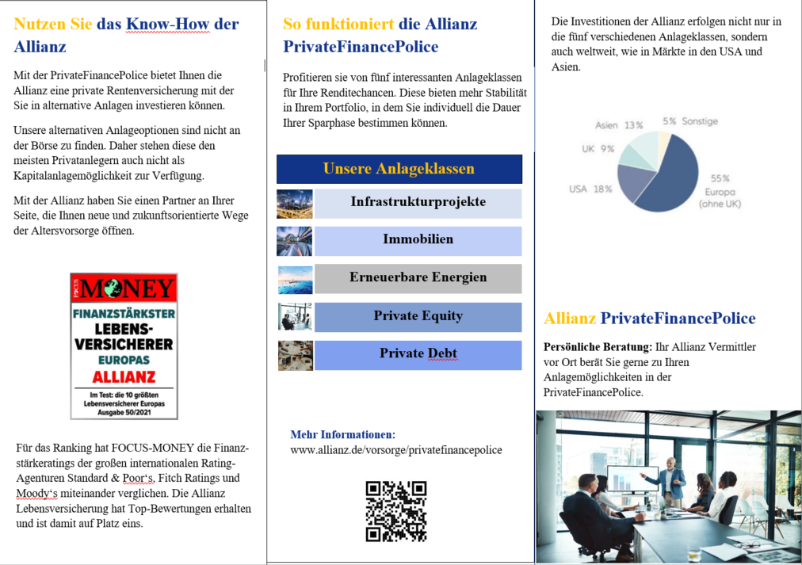
In Klärung
Der neue Vertriebsflyer für die PFP.
Im aktuellen Umfeld bietet Allianz Leben mit der PFP ein sehr interessantes Produkt für die Wiederanlage. Wir haben daher die PFP in die Wiederanlagewertung aufgenommen und unterstützen Sie im Vertrieb mit einem neugestalteten Flyer als Interessenswecker für das Produkt – bestellbar unter der Druckstücknummer „XXXXXXX“.
Allianz Kunde und Markt - Multikanalmarketing

Slide 6
Worauf warten sie noch? Alles startklar für ihren Erfolg!
Erfolg – und glückliche Kunden – mit dem Allianz Wiederanlage-Portal!
Alle Kunden sind bereits im ACA erfasst. Sie brauchen nur noch loszulegen und Termine vereinbaren.
Weitere Informationen für Ihre Unterstützung:
Informationen im ACA
Aktionsbox zur Aktion
© Allianz 2021
Vielfältige Informationen zur Zielgruppe inkl. den Filter- und Sortierkriterien für Ihre Priorisierung
Unterstützende Unterlagen wie
Vertriebsinfo zur Aktion
Kundenunterlagen
Link
Link
Allianz Kunde und Markt - Multikanalmarketing

